Slide 1



TRƯỜNG TIỂU HỌC HƯNG ĐẠO
CHÀO MỪNG QUÝ THẦY CÔ
VỀ DỰ GIỜ THĂM LỚP
Môn Tự nhiên và Xã hội lớp 3
BÀI 12: ÔN TẬP CHỦ ĐỀ CỘNG ĐỒNG,
ĐỊA PHƯƠNG (T1)
Giáo viên: Trần Thị Lan Hương
Lớp: 3A1

Slide 2


Thứ……ngày…..tháng…..năm…….
TỰ NHIÊN VÀ XÃ HỘI
TRÒ CHƠI: MẶT CƯỜI, MẶT MẾU
  Quay để chọn biểu tượng

Slide 3
Thứ……ngày…..tháng…..năm…….
TỰ NHIÊN VÀ XÃ HỘI
Bài 12: ÔN TẬP CHỦ ĐỀ CỘNG ĐỒNG, ĐỊA PHƯƠNG (T1)
1. Hoàn thành sơ đồ và chia sẻ về các hoạt động sản xuất, di tích lịch sử - văn hoá và cảnh quan thiên nhiên theo gợi ý sau:
NÔNG NGHIỆP
HOẠT ĐỘNG
SẢN PHẨM
ÍCH LỢI
?
?
?
?
?
?
Trồng
trọt
Chăn nuôi
Gạo
Thịt, trứng
Làm thức ăn
Buôn bán

Slide 4
Thứ……ngày…..tháng…..năm…….
TỰ NHIÊN VÀ XÃ HỘI
Bài 12: ÔN TẬP CHỦ ĐỀ CỘNG ĐỒNG, ĐỊA PHƯƠNG (T1)
1. Hoàn thành sơ đồ và chia sẻ về các hoạt động sản xuất, di tích lịch sử - văn hoá và cảnh quan thiên nhiên theo gợi ý sau:
CÔNG NGHIỆP
HOẠT ĐỘNG
SẢN PHẨM
ÍCH LỢI
?
?
?
?
?
?
Dệt may
Lắp ráp ô tô
Quần áo, vải vóc
Ô tô và các linh kiện
Phục vụ sản xuất và đời sống
Xuất khẩu

Slide 5
Thứ……ngày…..tháng…..năm…….
TỰ NHIÊN VÀ XÃ HỘI
Bài 12: ÔN TẬP CHỦ ĐỀ CỘNG ĐỒNG, ĐỊA PHƯƠNG (T1)
1. Hoàn thành sơ đồ và chia sẻ về các hoạt động sản xuất, di tích lịch sử - văn hoá và cảnh quan thiên nhiên theo gợi ý sau:
THỦ CÔNG
HOẠT ĐỘNG
SẢN PHẨM
ÍCH LỢI
?
?
?
?
?
?
Làm gốm
Dệt lụa
Bình, lọ hoa, ấm trà
Quần áo, vải vóc
Phục vụ đời sống
Trang trí

Slide 6
Thứ……ngày…..tháng…..năm…….
TỰ NHIÊN VÀ XÃ HỘI
Bài 12: ÔN TẬP CHỦ ĐỀ CỘNG ĐỒNG, ĐỊA PHƯƠNG (T1)
1. Hoàn thành sơ đồ và chia sẻ về các hoạt động sản xuất, di tích lịch sử - văn hoá và cảnh quan thiên nhiên theo gợi ý sau:
?
Địa danh ở địa phương
Chùa Một Cột
Di tích lịch sử - văn hoá và cảnh quan thiên nhiên
Hồ Hoàn Kiếm
?
?
Vứt rác đúng nơi quy định
Nên làm
?
Xếp hàng ngay ngắn
Việc nên làm, không nên làm
?
Vẽ bậy lên tường
Không nên làm
?
Vứt rác đúng nơi quy định

Slide 7
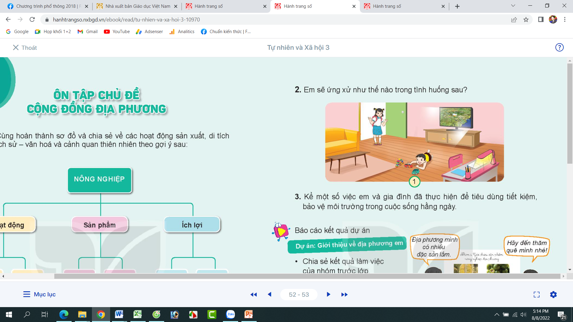
Thứ……ngày…..tháng…..năm…….
TỰ NHIÊN VÀ XÃ HỘI
Bài 12: ÔN TẬP CHỦ ĐỀ CỘNG ĐỒNG, ĐỊA PHƯƠNG (T1)
2. Em sẽ ứng xử như thế nào trong tình huống sau:
+ Hoa đi học về nhìn thấy em của mình đang chơi đồ chơi trên sàn nhà.
+ Đèn bàn học vẫn bật sáng. Ti vi đang bật và phát ra âm thanh.
+ Em sẽ nói với em trai là nên tắt các thiết bị điện khi không sử dụng.
+ Tắt ti vi khi không xem, tắt đèn khi không sử dụng để tránh lãng phí điện và tiền.
+ Em nhắc nhở em trai nên tắt các thiết bị khi không sử dụng để tiết kiệm điện, tiết kiệm tiền bạc và bảo vệ môi trường.

Slide 8
Thứ……ngày…..tháng…..năm…….
TỰ NHIÊN VÀ XÃ HỘI
Bài 12: ÔN TẬP CHỦ ĐỀ CỘNG ĐỒNG, ĐỊA PHƯƠNG (T1)
3. Kể một số việc em và gia đình đã thực hiện để tiêu dùng tiết kiệm, bảo vệ môi trường trong cuộc sống hằng ngày.
+ Tắt các thiết bị điện trước khi ra ngoài.
+ Không lãng phí thức ăn.
+ Sử dụng các nguồn năng lượng xanh.
+ Sử dụng túi giấy, túi vải thay cho túi nilon.
+ Sử dụng đồ dùng ở trong nhà một cách cẩn thận để tránh hư hỏng.
+ Không mua các đồ dùng, đồ chơi không cần thiết.
+ Sử dụng các bộ phận của thực vật để làm thức ăn cho các vật nuôi hoặc làm phân bón.

Slide 9

XIN CHÂN THÀNH CẢM ƠN
QUÝ THẦY CÔ GIÁO VÀ CÁC EM

